Slide 1
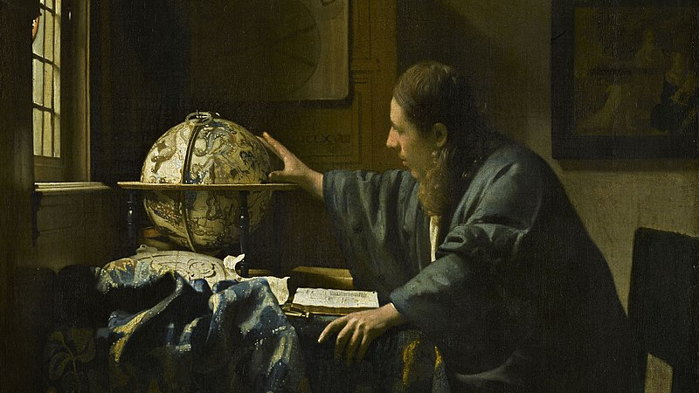
Nuove reti globali di scambio: i rapporti con il continente asiatico

Slide 2
Portogallo: un impero dal Pacifico all’Atlantico
1336-1341: scoperta delle isole Canarie
1419: colonizzazione portoghese di Madeira
1487: Bartolomeu Diaz doppia il Capo di Buona Speranza
1494: Trattato di Tordesillas stabilisce la ripartizione del globo tra la Spagna e il Portogallo.
1500: Cabral arriva sulle coste del Brasile
1501: Amerigo Vespucci, giunto in America, prende coscienza che si tratta di un nuovo continente
1510: Goa principale snodo mercantile dell’impero portoghese in India

Slide 3
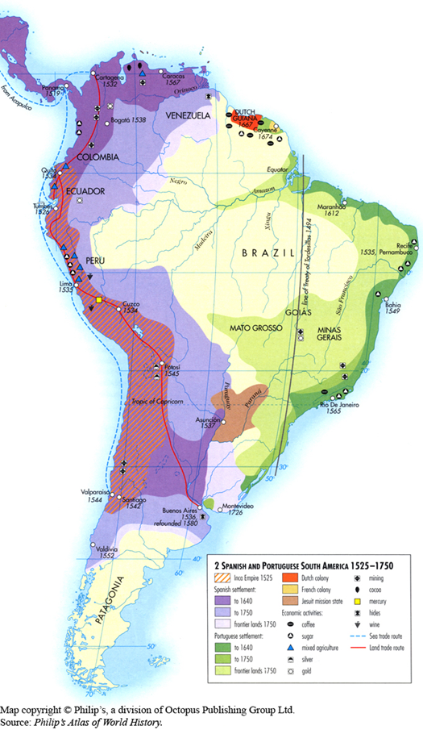
La colonizzazione portoghese del Brasile
Pedro Álvares Cabral (1467-1520) arriva sulla costa del Brasile nel 1500 e la rivendica in nome del re, Emanuele I.
Inizialmente i portoghesi fondano delle basi senza occuparsi della colonizzazione interna del paese.
Brasile abitato da gruppi di indios tupì, seminomadi, ma i portoghesi non trovano imperi solidi come quelli azteco e inca.
Non sono presenti redditizi giacimenti auriferi o di argento  legno (pau-brasil) e piantagioni (fazendas)

Slide 4
I portoghesi in Africa e Asia
Africa, Golfo di Guinea, area del Senegambia, costa dell’Angola
empori commerciali come São Jorge de Mina (Elmina): oro e schiavi
A Sao Tomè (ma anche Madeira e Azzorre) e le isole Canarie creato il Sistema delle piantagioni da zucchero
Nel 1487 Bartolomeu Diaz doppia il Capo di Buona Speranza (che diventa il passaggio privilegiato verso l’Asia e l’Oceano Indiano)
Attraverso questo passaggio il re Giovanni II (1455-1495) vuole inserire il Portogallo nella rete asiatica del commercio delle spezie

Slide 5
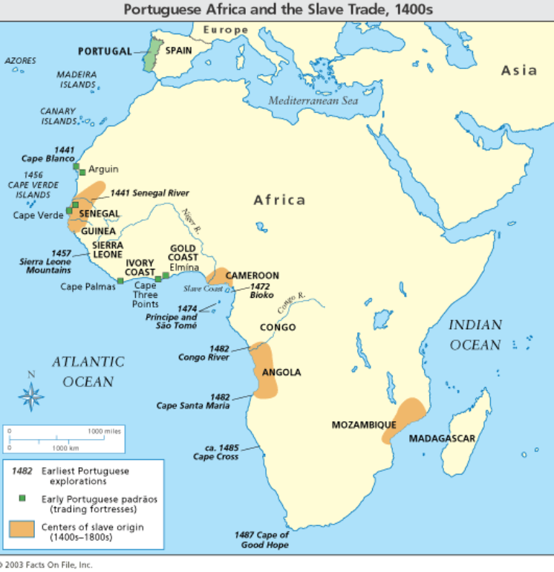

Slide 6
La fondazione dell’Estado de India
India:
Nel 1497, spedizione di Vasco de Gama in India (arrivo nel Malabar l’anno seguente)
  Il sovrano (zamorin) di Calicut è di religione hindu e i traffici commerciali nelle mani dei mercanti arabi.
  Nel 1500 spedizione verso Calicut guidata da Cabral.
  In fuga da Calicut i portoghesi si insediano a Cochin (che resta sede dell’autorità della Corona per 30 anni)
  Nel 1502/1503 bombardamento di Calicut (flotta guidata da Vasco da Gama)
  Nel 1505 si fonda un vicereame (vicerè Francesco de Almeida) ma i portoghesi rimangono sulla costa dove fondano basi fortificate

Slide 7
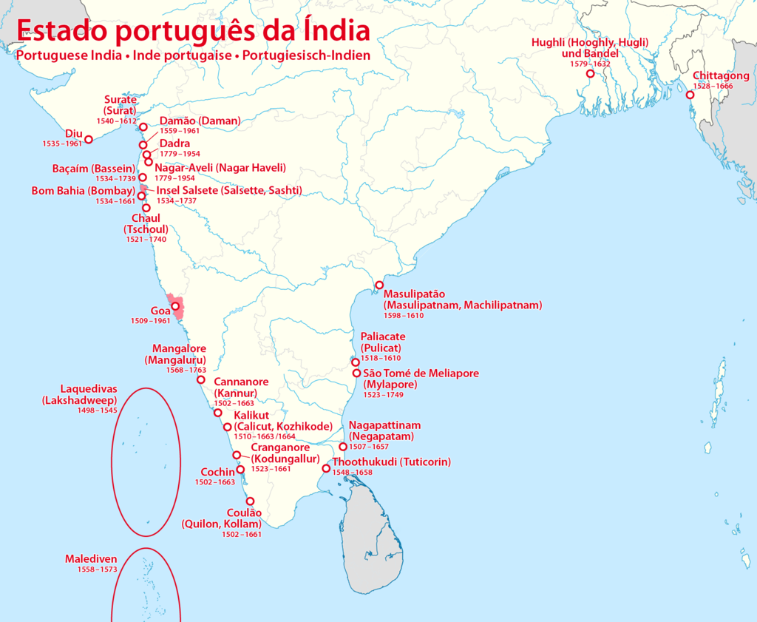

Slide 8
Francisco de Almeida, a capo dei nuovi possedimenti asiatici (un impero de facto)
Contribuisce al consolidamento delle posizioni portoghesi:
- trattato vantaggioso con sultano di Malacca (importante scalo commerciale)
- il figlio di Almeida inizia commercio della cannella da Ceylon (oggi Sri Lanka)
- in questo periodo entra in vigore il sistema dei cartazes (o permessi)
Nel 1509 attaccata e sottomessa la città di Goa, nel 1511 Malacca, il Mar della Cina e le isole indonesiane

Slide 9
1510: conquista di Goa – capitale dell’Estato de India verrà spostata da Cochin a Goa
Anni 40 del XVI: la Corona tenta di allargarsi in Giappone (Nagasaki) e Cina (Macao)
Nel 1552 Macao (Cina) diventa roccaforte portoghese
Quello portoghese è un impero marittimo, non territoriale – colonizzazione si arresta sulle coste (fortezze sorgono in punti nevralgici degli snodi mercantili)
Carreira de India (Lisbona – Goa/ Goa – Lisbona)
Nel contesto asiatico potenze locali non consentono ai portoghesi di controllare le aree di produzione
Diffusione del cristianesimo funzionale al consolidamento dell’impero commerciale

Slide 10
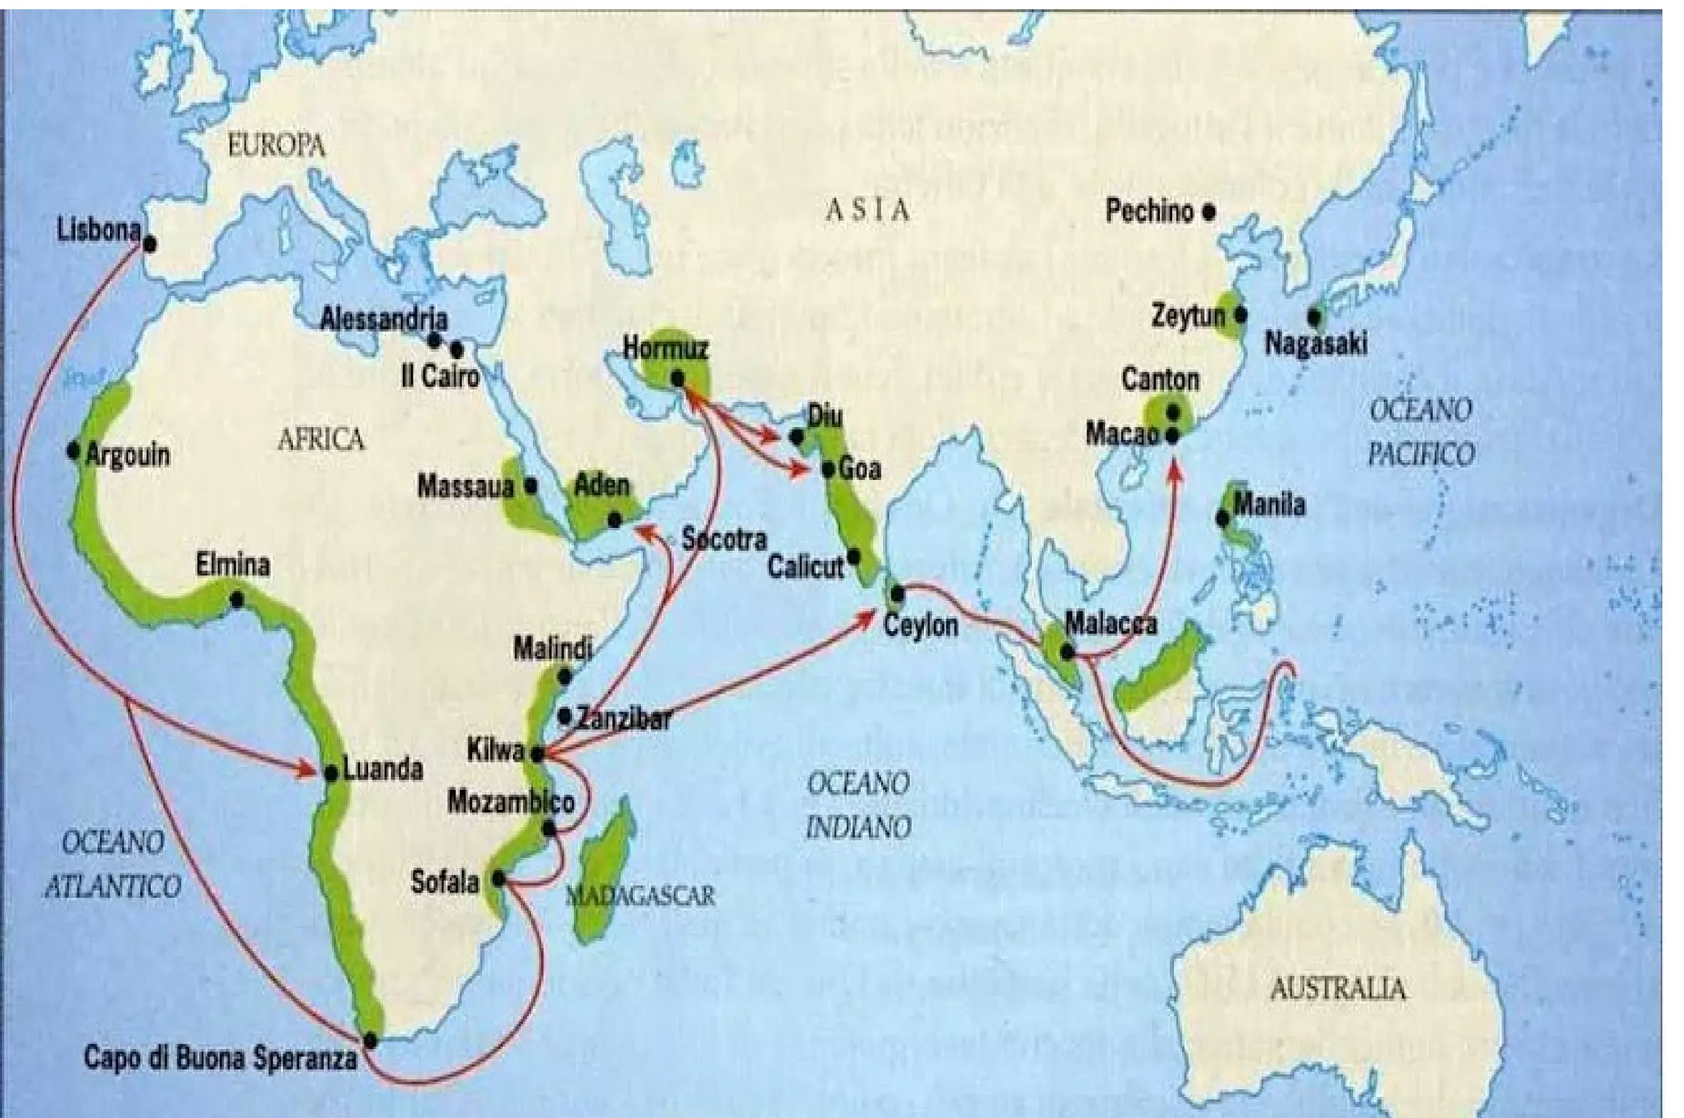

Slide 11
Religioni diffuse in India (e sulla costa del Malabar) prima dell’arrivo dei portoghesi: religione hindu e Islam
Padroado real (come nel caso spagnolo, diritto della corona di scegliere i vescovi locali)
Dopo il 1563, tentativo di radicamento della mentalità tridentina a Goa e nell’Estado de India
1567: primo Concilio di Goa (tutte che non siano il cattolicesimo le religioni dichiarate intrinsecamente erronee)
Rapporto tra fede, gerarchie ecclesiastiche e corona portoghese (braccio secolare)

Slide 12
Campagne di conversioni (anche forzate): nel 1600 presenti in India 175mila cristiani su una popolazione totale di 140 milioni di abitanti (a Goa il 25%)
Ordini missionari presenti in asia al seguito dei portoghesi (molti sacerdoti raggiungono l’Estado con la Carreira de India)
Quali ordini? Francescani, domenicani, gesuiti  Francesco Saverio (Francisco Xavier, 1506-1552)
Arriva da Lisbona a Goa nel 1542 (in un decennio si sposta anche a Cochin, Ceylon, Molucche, Malacca)
Nel 1549 arriva anche in Giappone (Kagoshima), col sogno mai realizzato di stabilirsi in Cina
Francesco Saverio propone la fondazione dell’Inquisizione a Goa (insediata nel 1560)

Slide 13
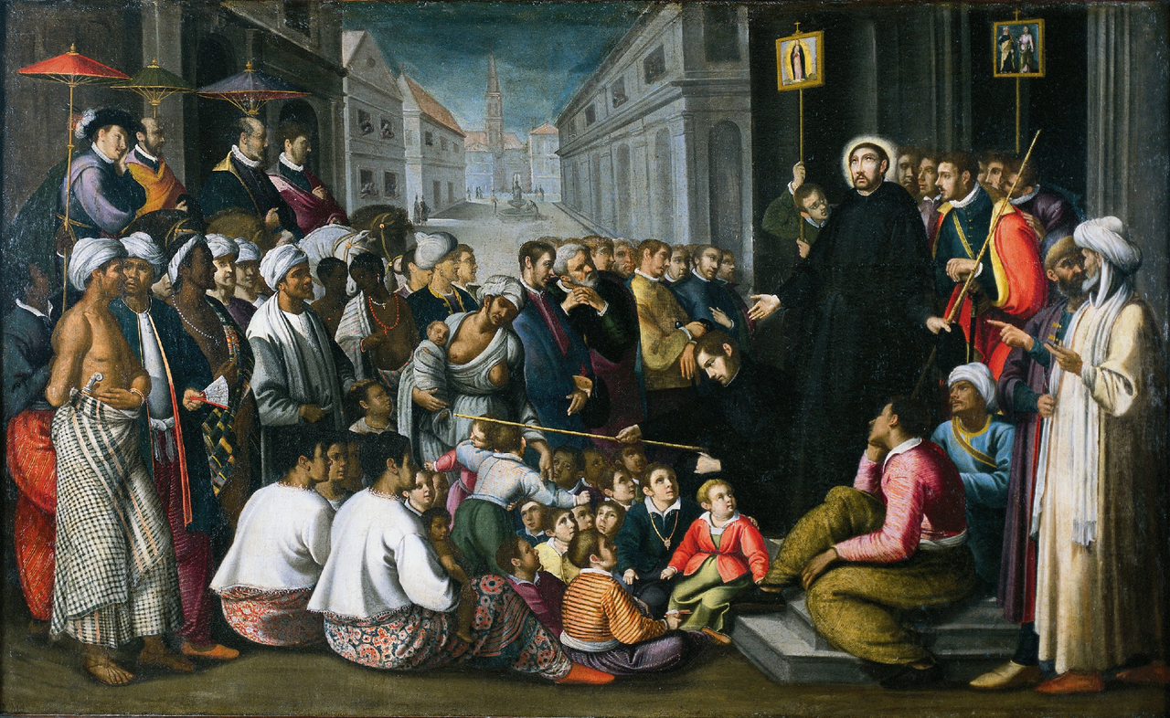
André Reinoso, S. Francesco Saverio predica a Goa, 1619 circa, Santa Casa de Misericórdia, Lisbona

Slide 14
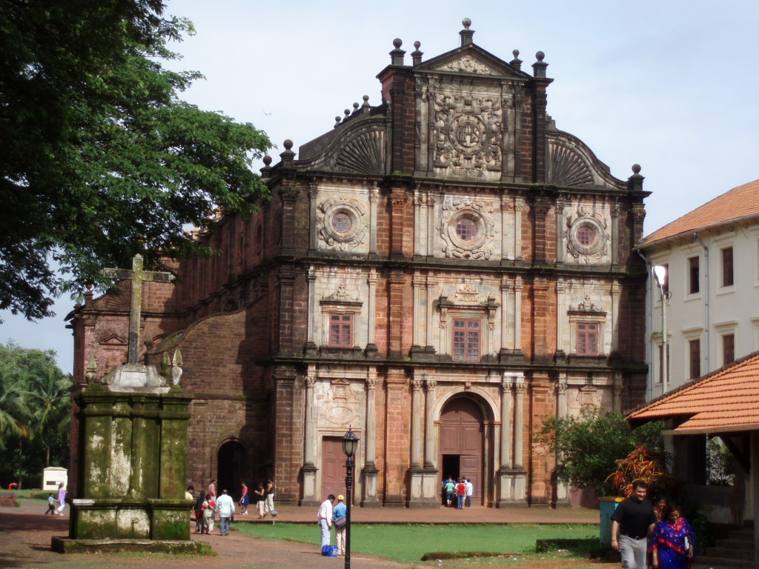
Chiesa del Bom Jesus a Goa (1594-1605)

Slide 15
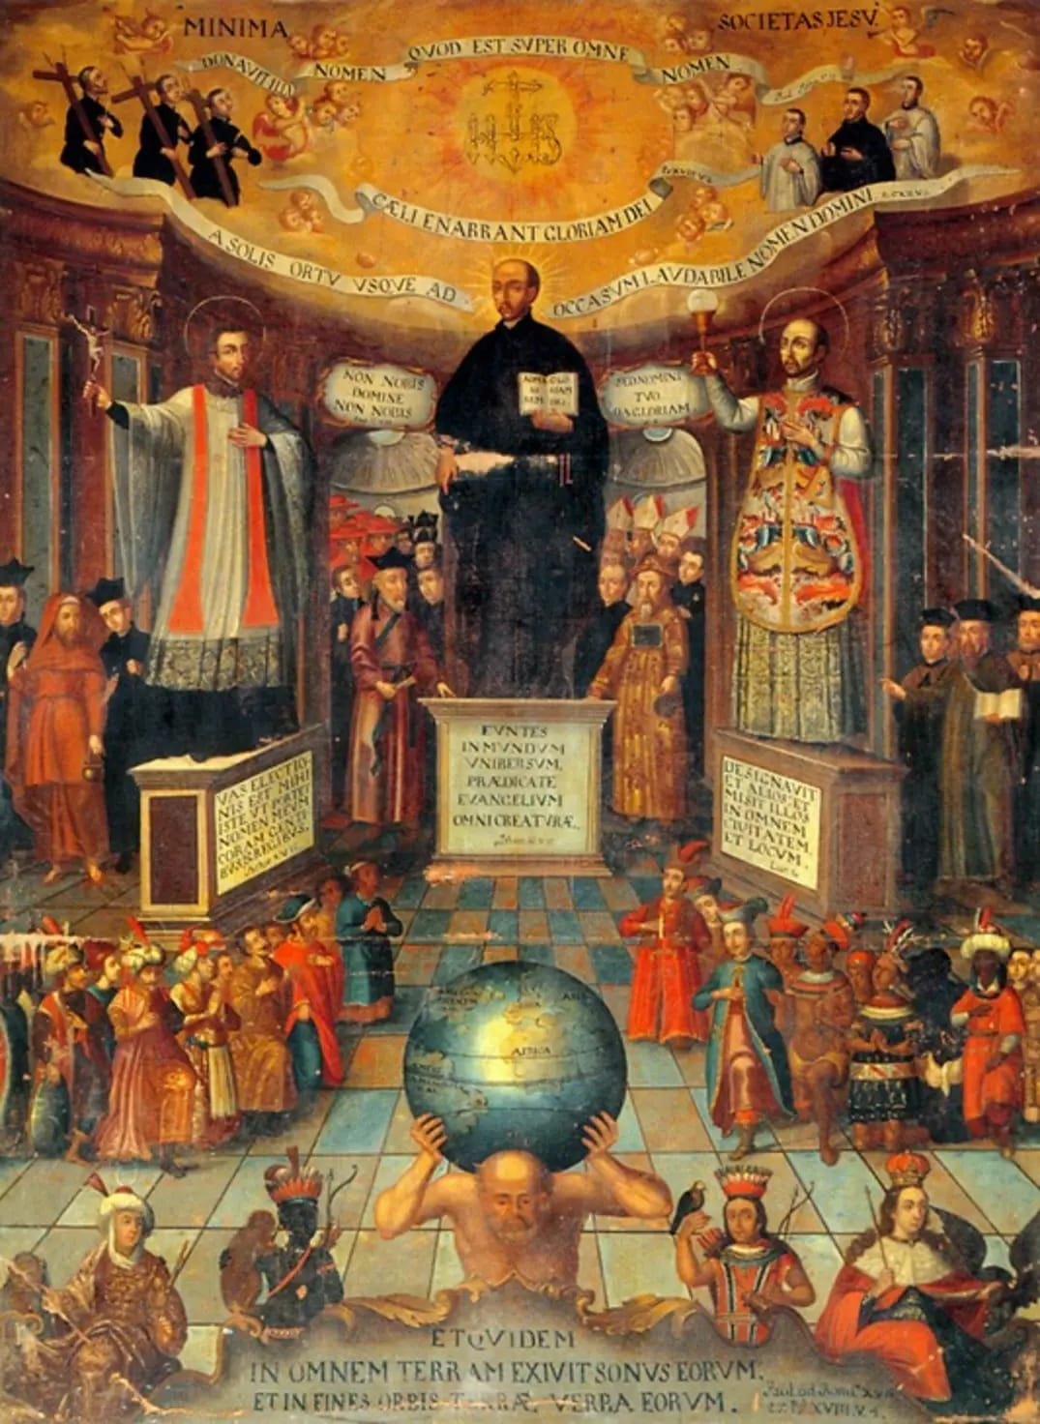
“Alegoría de la Compañía de Jesús y su labor misional en los cuatro continentes” (anonimo del XVIII secolo, chiesa di San Pietro, Lima)

Slide 16
Forme di ibridazione religiosa: i riti malabarici, un caso di studio
Alcuni gesuiti in India adottano la strategia di conversione utilizzata da Roberto de Nobili (1577-1656) - in linea con la strategia dell’accomodatio: consentono ai neofiti di continuare a praticare alcuni riti caratteristici della precedente fede religiosa integrandoli nella nuova.
Roberto de Nobili, apostolato nel Madurai per 40 anni (muore a Madras): adotta l’abbigliamento brahmanico, matura conoscenza del tamil e del sancrito
Esempio: utilizzo del talī (o tally) nel corso della cerimonia nuziale
Reazione delle gerarchie ecclesiastiche romane - a un’iniziale indulgenza fa seguito un netta proibizione nella prima metà del Settecento: Decreto di Tournon (1704)
Attento esame del Sant’Uffizio si conclude con la bolla la bolla Omnium Sollicitudum (1744) emanata dal pontefice Benedetto XIV

Slide 17
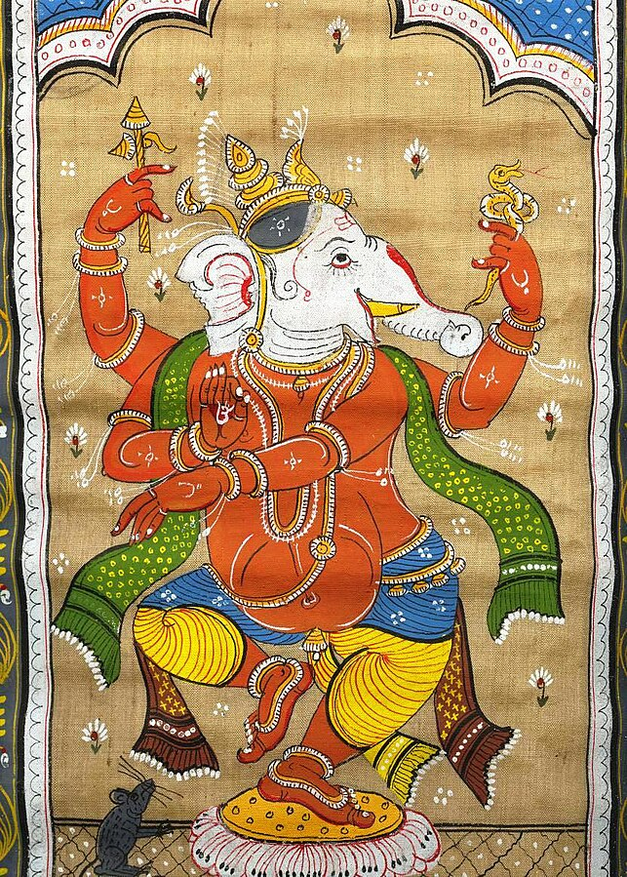
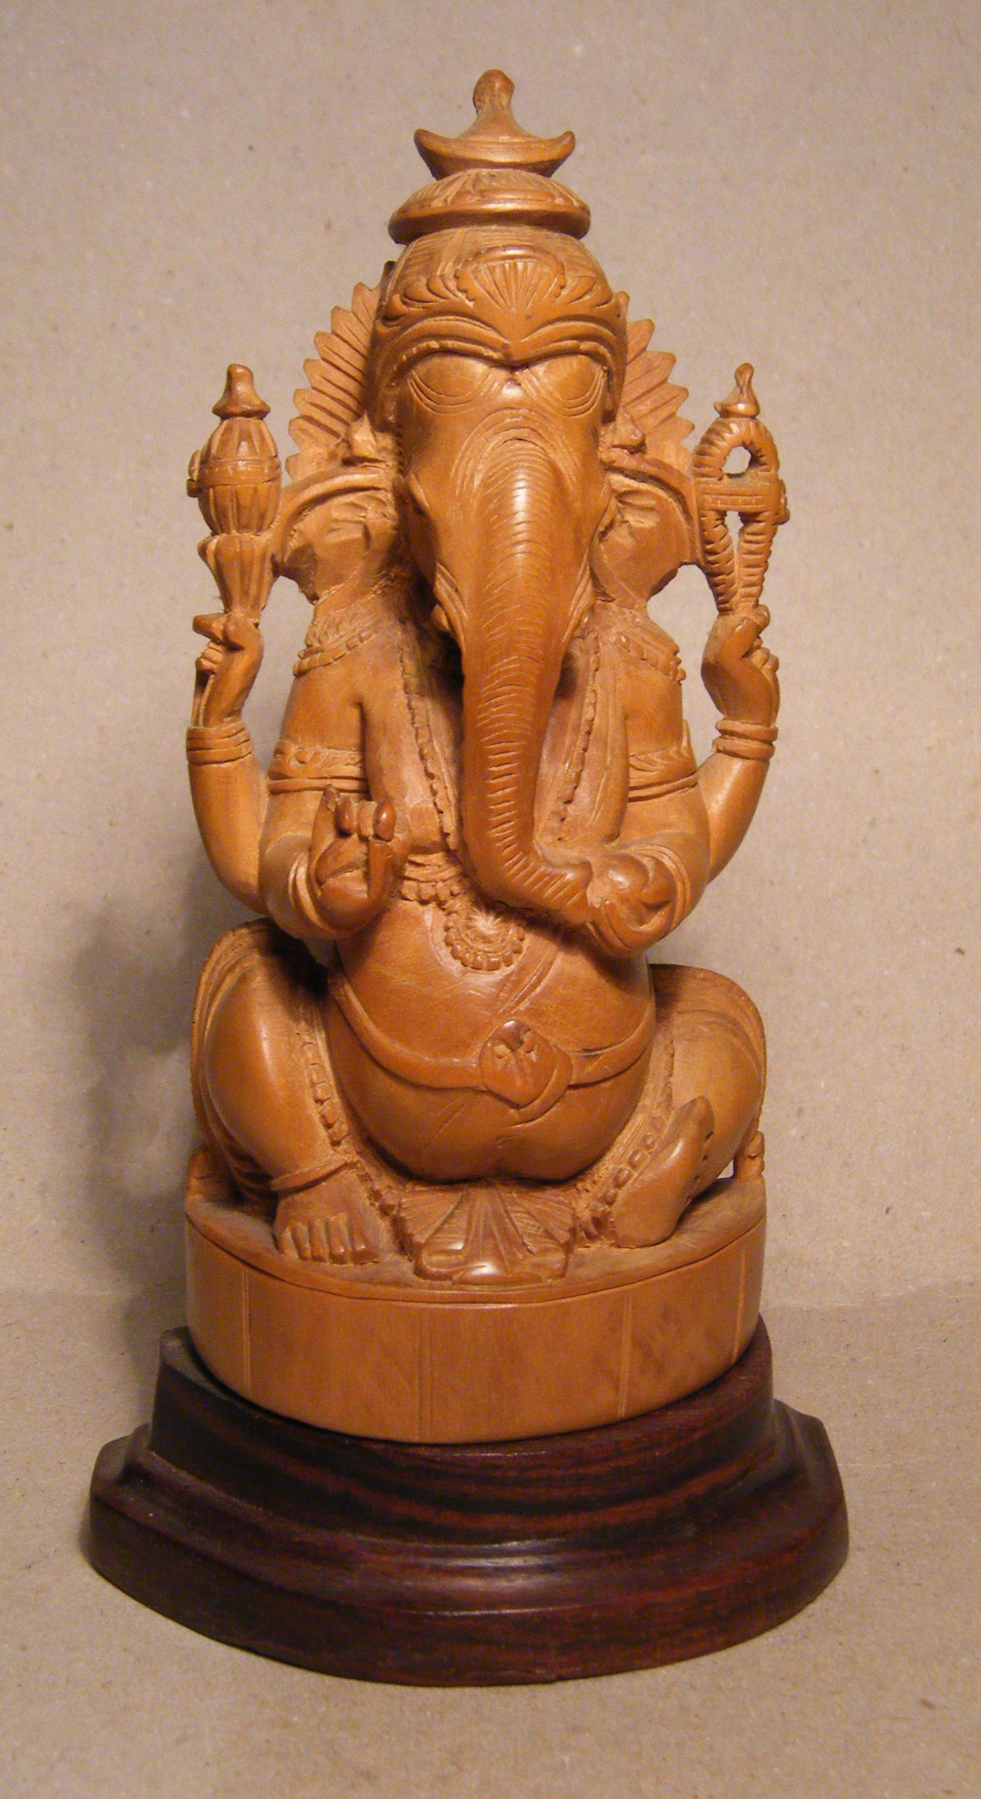

Slide 18
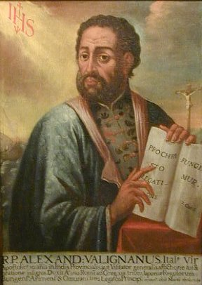
Gesuiti inviati dalla corona portoghese arrivano fino in Giappone:
Francesco Saverio: nel 1545 raggiunge la penisola di Malacca, dove incontra alcuni giapponesi che gli proposero di estendere l'evangelizzazione al Giappone, dove si reca nell'agosto 1549.
Alessandro Valignano (1539-1606): prima missionario a Macao, nel 1579 arriva in Giappone dove contribuisce a rafforzare l’attività commerciale portoghese (anche lui in Giappone mette in pratica un’evangelizzazione orientate all’accomodatio – ma non in India)
(Persecuzione dei cristiani con il daimyo Toyotomi Hideyoshi, 1537-1598 e poi con lo shogunato Tokugawa: si sviluppa il fenomeno dei kakure kirishitan, cristiani nascosti)

Slide 19
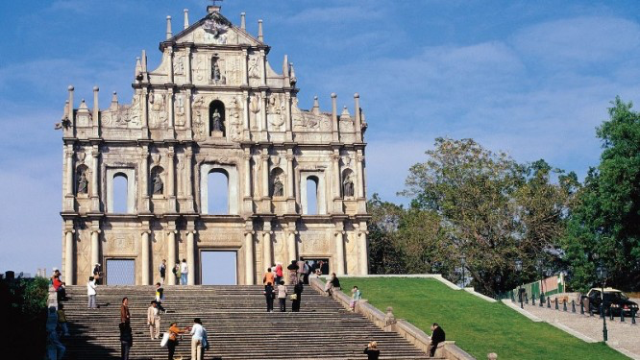
Rovine della chiesa di S. Paolo a Macao

Slide 20
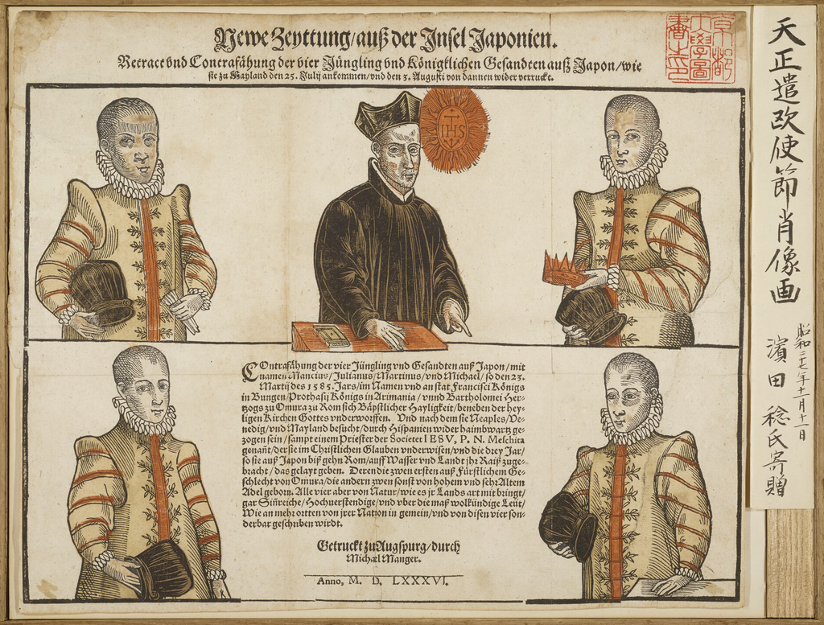
La delegazione giapponese inviata in Italia nel 1585. In alto da sinistra a destra: Giuliano Nakaura, Diogo de Mesquita, Itō Mancio; in basso da sinistra a destra: Martino Hara e Michele Chijiwa.

Slide 21
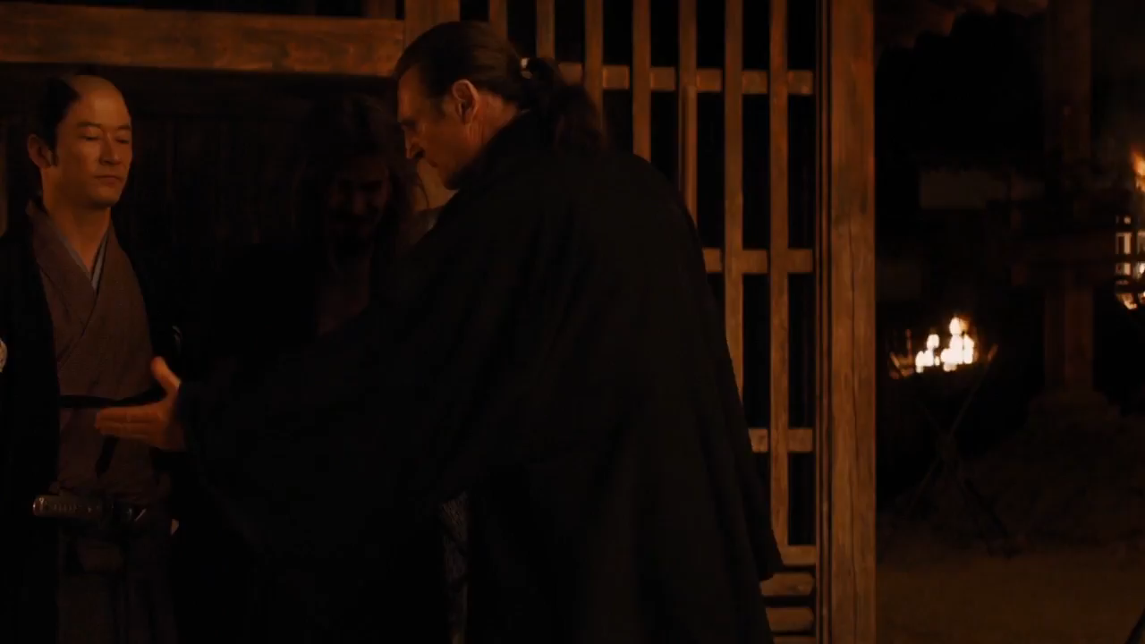

Slide 22
Il declino dell’impero portoghese, dal Brasile all’Estado de India
Dal 1580 al 1640 cosiddetta cattività spagnola: Filippo II ottiene la corona portoghese
In questo periodo, impero portoghese sotto attacco da est a ovest: guerra globale contro gli olandesi
1658: postazioni portoghesi sull’isola di Ceylon occupate da olandesi
1663: perdita di possedimenti sulla costa malabarica, in particolare Cochin (anche in questo caso a vantaggio degli olandesi – negli anni 60 del Seicento Estado de India è sull’orlo della bancarotta
Ma anche contesa per il Brasile e i possedimenti africani

Slide 23
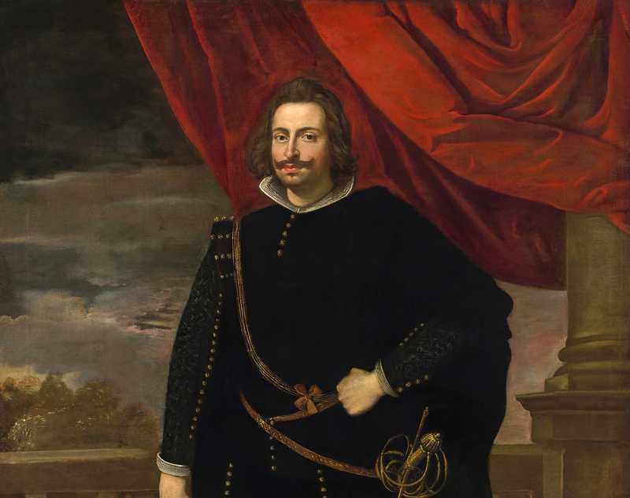
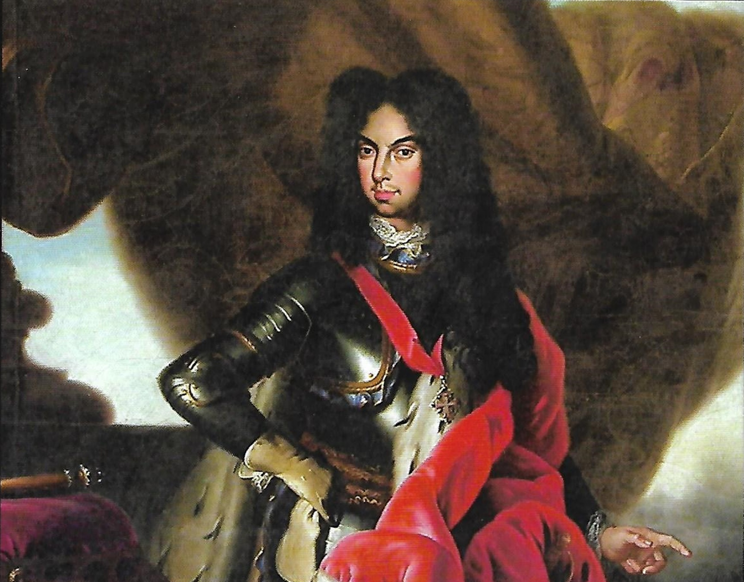
In realtà più recentemente gli storici hanno messo in evidenza come alla fine del XVII secolo ci fu una parziale e progressiva ripresa
Giovanni IV (1604-1656, successore di Filippo II) si concentra su ripresa Angola e Brasile, che restano in mano ai portoghesi fino al XIX secolo
Pietro II (1648-1706) consolidamento roccaforti dell’Estato de India (minore estensione territoriale ma recupera stabilità)
Nel 1700 la corona (ora dinastia di Braganza) aveva riguadagnato parte degli antichi fasti

